Slide 1
A BIBLIÁS FEJEDELEM
I. Rákóczi György

Slide 2
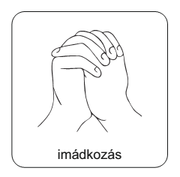
Kezdjük imádsággal az órát!
„Jó Atyánk, Istenünk, Te taníts bennünket! Jézus Krisztus útján vezesd a lelkünket! Szentlelked ereje növelje hitünket! Ámen.”

Slide 3
Kedves Hittanos!
A mai órán szükséged lesz a következőkre:
Internetkapcsolat,
Hangszóró vagy fülhallgató,
Íróeszköz és füzet
A lelkes hozzáállásod
Kérlek, hogy olvasd el a diákon szereplő információkat és kövesd az utasításokat!
Állítsd be a diavetítést és indítsd el a ppt-t!

Slide 4
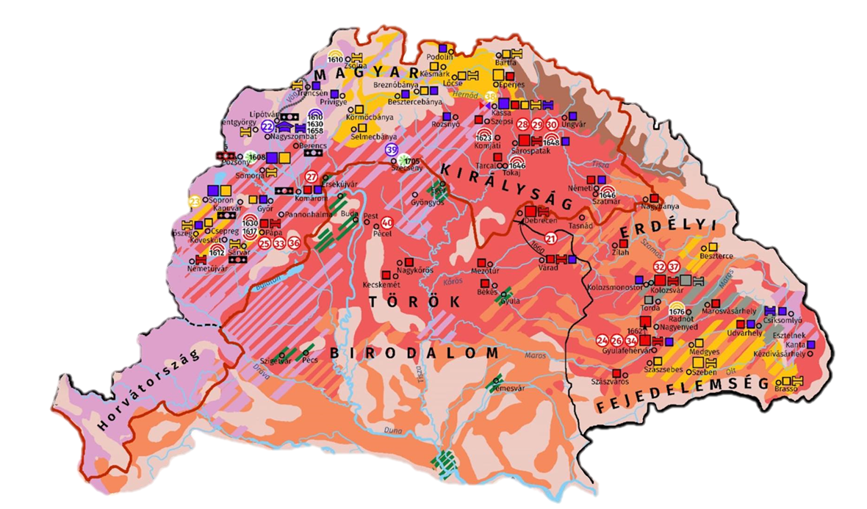
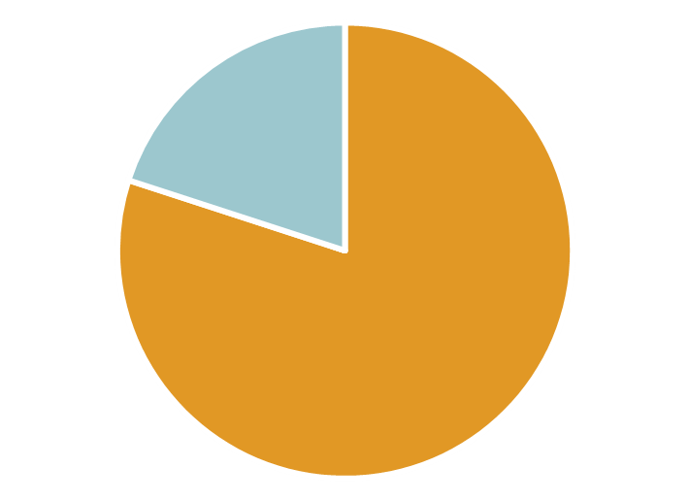
1600 körül a három részre szakadt Magyarországon a lakosságnak több mint 80%-a valamelyik protestáns felekezethez tartozott. Alig 20% volt a katolikusok aránya.
20%
katolikus
80% protestáns

Slide 5
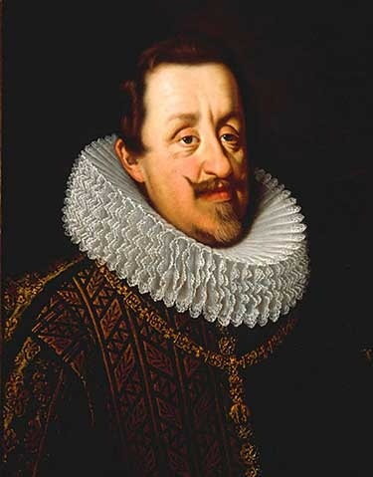
A reformáció során megújultak a gyülekezetek, de a katolikus egyház befolyása és birtokainak nagy része elveszett.
Hamar megindultak a törekvések
a római katolikus egyház újjászervezésére.
Ebben segítő kezet nyújtott a katolikus egyháznak II. Ferdinánd király is.
II. Ferdinánd király
Az ellenreformáció alatt a magyarországi protestánsokat a református erdélyi fejedelmek védelmezték. Sokat tettek a protestantizmus ügyéért.
1619-1637

Slide 6
ELLENREFORMÁCIÓ
protestánsok visszatérítésére irányuló tetteit
A katolikus egyház
így nevezzük:
más szóval: rekatolizáció.

Slide 7
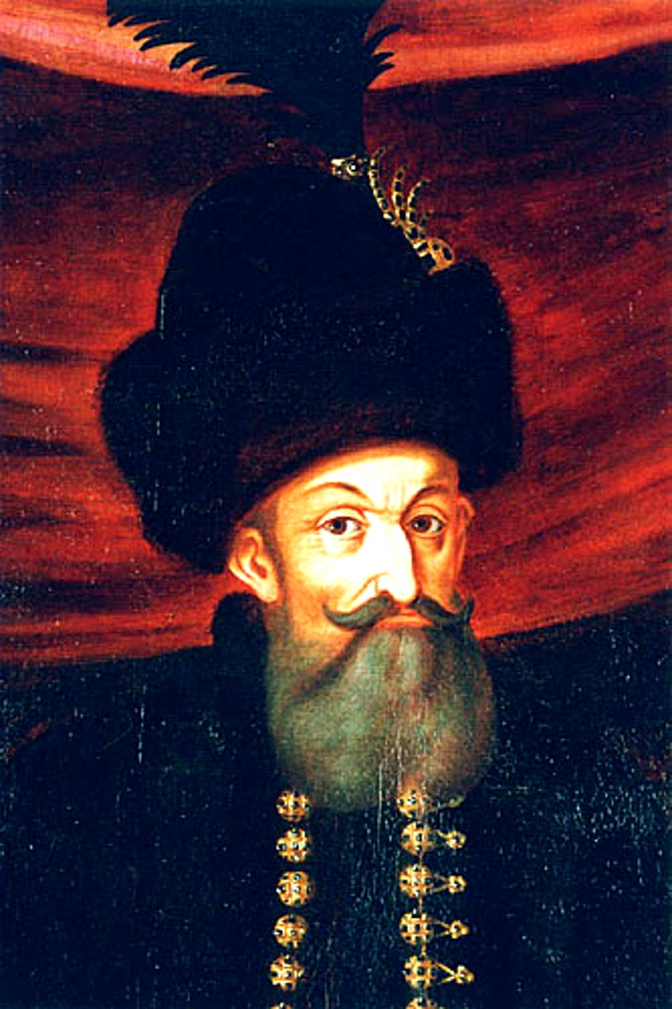
Olyan időben volt Erdély fejedelme, amikor magyar hazánkat két erős ellenség is támadta. Az egyik ellenség a török volt. A másik: a Habsburgok ereje és ellenséges szándéka a reformációval szemben. Erdély ekkor a Habsburgoktól független volt. A törökök szívesen gyengítették Erdélyt, hogy gyengítsék a Habsburgok hatalmát. A két ellenség között kellett az erdélyi fejedelmeknek bölcs döntéseket hozniuk.
1. A körülmények
I. Rákóczi György
1593-1648
I. Rákóczi György erős kézzel és bátor szívvel harcolt azért, hogy a magyarság hazája, hite, nyelve megmaradjon. Hatalmas birtokai voltak Erdélyben és Felső-Magyarországon. Ő maga takarékos volt, és egyszerű életet élt. Ám nem sajnálta pénzét arra, hogy népe javát és az egyház megerősítését segítse. Hadjáratainak óriási költségét saját vagyonából fedezte.
A bibliás fejedelem

Slide 8
?
?
Vajon miért olyan fontos ez a béke
a reformátusoknak?
I. Rákóczi György fejedelem győzelmeinek eredménye volt az 1645-ben megkötött linzi béke.
A vallásszabadságot kiterjesztették a jobbágyokra.
LINZI BÉKE
1645
Az elvett protestáns templomokat visszaadták.
Az országgyűlés a vallási ügyekben nem egyoldalúan a katolikusok javára döntött.

Slide 9
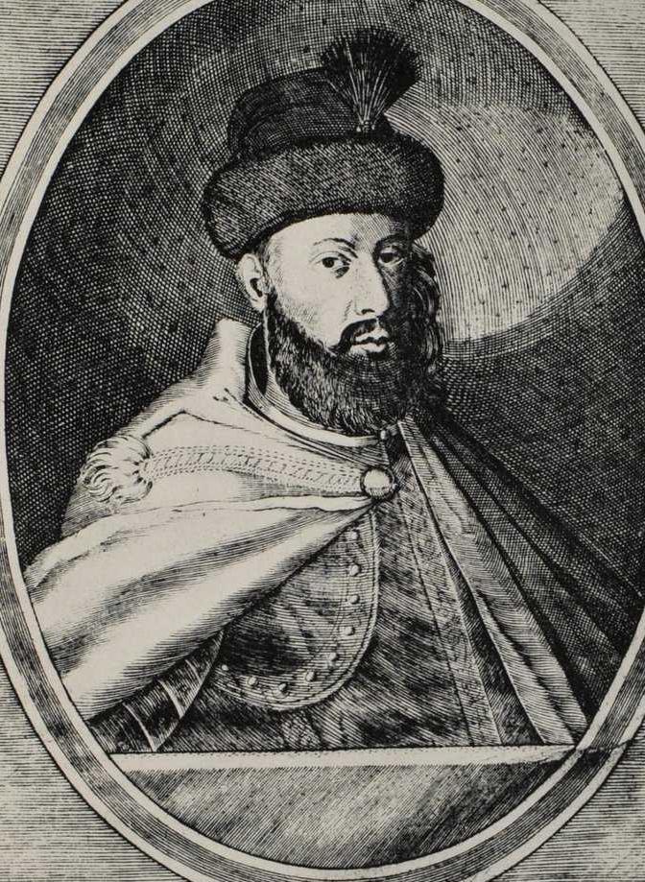
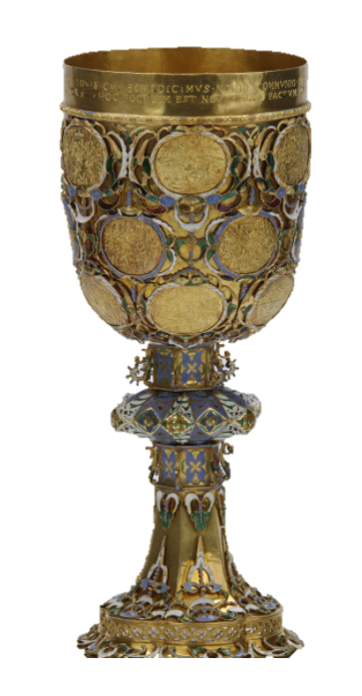
Templomokat építtetett.
Iskolákat építtetett.
Arany úrvacsorai kelyheket adományozott az egyházközségeknek.
Gondoskodott a lelkészek és a tanítók fizetéséről.
Megjelentette Kálvin legismertebb művét magyarul.
E könyv címe: Tanítás a keresztyén vallásra.
2. Az adakozó életű főúr
Gondoskodott az „Öreg Graduál” kinyomtatásáról.
Mi volt ez? Énekeket és istentiszteleti imádságokat tartalmazó könyv.
Vajon miért néz ki így ez az úrvacsorai kehely?
Kattints ide, és megtudod!

Slide 10
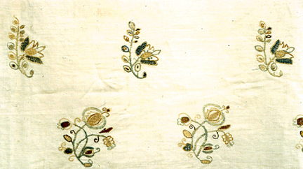
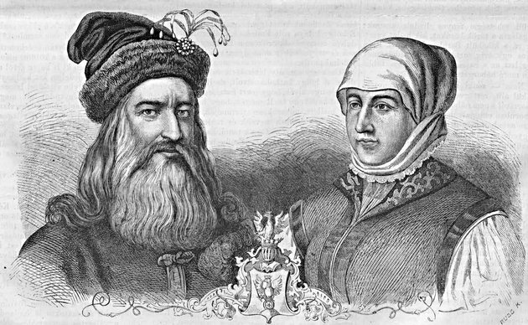
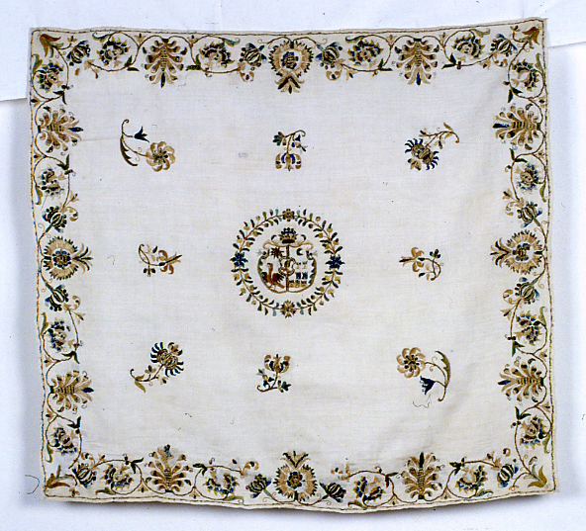
Mindketten legfőbb útmutatójuknak, vigasztalásuknak
tekintették a
Biblia olvasását.
A fejedelemhez hasonlóan Lorántffy Zsuzsanna
is híres lett jószívűségéről, jótetteiről. Férje halála után sokat fáradozott az egyházért, a sárospataki kollégiumért.
Hűséges segítőtársa
volt férjének. Egyetértésben, takarékosan, mértéktartóan éltek. Udvartartásuk nem utánozta az akkor divatos, fényűző fejedelmi udvarokét.
Egyek voltak az Isten Igéjének szeretetében is.
I. Rákóczi György felesége
Lorántffy Zsuzsanna volt.
Lorántffy Zsuzsanna hímezte
ezt az úrasztali terítőt.

Slide 11
3. A „Rákóczi-harang”
Hazánkban több templom tornyában olyan harang szól, amelyet így neveznek: „Rákóczi-harang”.
Ezek a harangok I. Rákóczi Györgyről kapták a nevüket.
Az erdélyi fejedelem első nagy győzelme után a zsákmányolt ágyúkból harangokat öntetett.
Az új harangokat a református gyülekezeteknek ajándékozta. Így kerületek pl. Debrecenbe és Sárospatakra.
Ezeken a harangokon szerepel a fejedelem jelmondata:
„Nem azé, aki akarja, sem nem azé, aki fut,
hanem a könyörülő Istené.” (Róma 9,16)
„Nem azé, aki akarja, sem nem azé, aki fut, hanem a könyörülő Istené.” (Róma 9,16)
Ide kattintva meghallgatható
a debreceni Rákóczi-harang.

Slide 12

Mit gondoltok, hogy vajon miért nevezték
I. Rákóczi Györgyöt bibliás fejedelemnek?
Kattintsatok a HAMIS válaszokra, és eltűnnek!
?
Jegyezzétek meg a helyes válaszokat!
Nyitott egy könyvesboltot, ahol csak Bibliát lehetett venni.
Az Újszövetséget 32-szer elolvasta.
32 könyvet írt a Bibliáról.
A Biblia számára útmutató volt az élethez.
tovább
Rendszeresen olvasta a Bibliát.

Slide 13
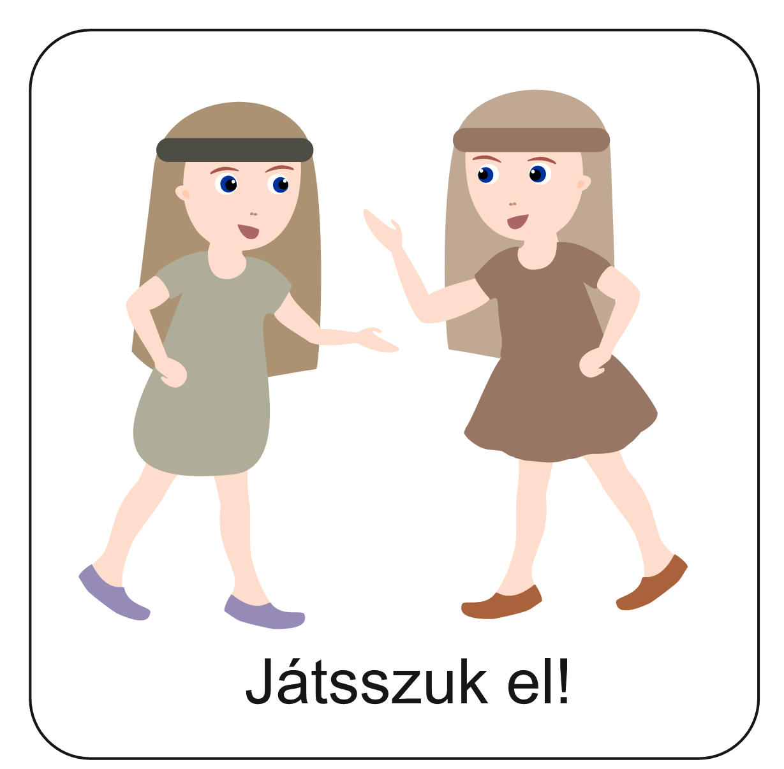
Találjatok ki kiscsoportban
egy olyan rövid jelenetet,
amelynek a csattanója a mai Ige! Játsszátok is el!
?
„Nem azé, aki akarja, sem nem azé, aki fut, hanem a könyörülő Istené.” (Róma 9,16)

Slide 14
Zárjuk az órát imádsággal!
„Mi Atyánk, aki a mennyekben vagy.
Szenteltessék meg a te neved, jöjjön el a te országod, legyen meg a te akaratod, amint a mennyben, úgy a földön is.
Mindennapi kenyerünket add meg nekünk ma,
és bocsásd meg vétkeinket, miképpen mi is megbocsátunk az ellenünk vétkezőknek.
És ne vigy minket kísértésbe, de szabadíts meg a gonosztól, Mert Tiéd az ország, a hatalom, és a dicsőség mindörökké.
Ámen.”

Slide 15


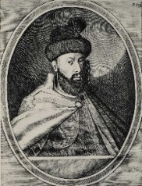
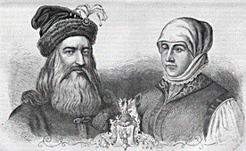
Képek forrása
Harang linkje: https://www.youtube.com/watch?v=VfK25aYWtGU&t=63s
http://historia-cronologia.lapunk.hu/?modul=oldal&tartalom=1206438
Egyéb képek forrása:
Isten világosságában Református hit- és erkölcstan tankönyv
6. osztályos tanulók számára
https://hu.wikipedia.org/wiki/I._R%C3%A1k%C3%B3czi_Gy%C3%B6rgy#/media/F%C3%A1jl:I._R%C3%A1k%C3%B3czi_Gy%C3%B6rgy.jpg
http://dka.oszk.hu/html/kepoldal/index.phtml?id=068577
https://mult-kor.hu/vilaghiru-tudost-is-magyarorszagra-csabitott-lorantffy-zsuzsanna-20210418
https://gondola.hu/hirek/253550-Urvacsorakehely_a_XVII__szazadbol__Kolozsvarrol.html

